Slide 1
Fundamentos econômicos da educação Docente Amélia Artes PRIMEIRO semestre de 2015 FEUSP
Aula 3: Teoria do Capital Humano

Slide 2
Organização da aula:
Retomar aula anterior
Educação e economia
Valor econômico da educação
Custos da educação
Retornos da educação
Indicadores de despesas e ganhos

Slide 3
AULA ANTERIOR
Dúvidas?

Slide 4
Educação e economia
Como a educação se coloca/ influência as mudanças sociais
Schultz usa o termo instrução - processos de escolarização
Quando o modelo de escola se institucionaliza:
Historia da Educação Idade Média modelo escolar
Brasil CF de 1924 Instrução para os cidadãos
(quem eram os cidadãos?
vinda da família real Universidades
A partir dos anos 1960 (Brasil) teorias associam desenvolvimento econômico e educação.
EUA anos de 1920 e guerra fria

Slide 5
Educação e economia
CAPITAL E TRABALHO
O que é Capital?
O que é trabalho?

Slide 6
Educação e economia
Capital:
Bens não só materiais
Habilidades
Trabalho:
Produto
Produtor

Slide 7
Educação e economia
Capital humano - educação como fator de desenvolvimento humano
Desde Adam Smith parte do capital tem por origem as habilidades adquiridas e utilizáveis pelas pessoas

Slide 8
Valor econômico da educação
Lei da procura e da oferta - o que ela diz?

Slide 9
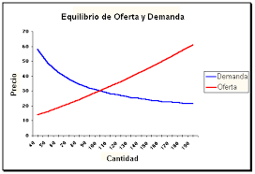
Valor econômico da educação

Slide 10
Valor econômico da educação
Estranhamento entre teoria econômica e educação

Slide 11
Valor econômico da educação
Diferenciais importantes entre instituições escolares e instituições de produção:
Escolas não se organizam para a obtenção de lucro (instrução pública);
Quem é o produto: o aprendizado, o aluno?
Qual é a matéria-prima da escola? (diversidade);
Como se mede a produtividade?

Slide 12
Valor econômico da educação
Componentes básicos para a compreensão da Educação pela Economia:
Despesas / investimentos / recursos
Ganhos futuros

Slide 13
Valor econômico da educação
Despesas / investimentos / recursos:
Discussões que atrasaram a aprovação do PNE: quanto se gasta do PIB?
EUA gastão 30 bilhões de dólares ano (maior parte privada);
Salário não recebido pelos estudantes entra no custo?
MAS O CUSTO DA EDUCAÇÃO É SÓ MONETÁRIO?

Slide 14
Valor econômico da educação
Valor moral
Valor vocacional
O valor da instrução considera que ela tem uma influência benéfica sobre o bem estar
Quais são os valores da educação?

Slide 15
Valor econômico da educação
Apesar das dificuldades em mensurar as influências da instrução na renda, os estudos indicam que:
A taxa de rendimento do investimento em instrução é tão ou mais elevado do que qualquer outro investimento.
Nos EUA (entre 1929- 1957):
A instrução adicional aparece como responsável por 1/5 da elevação da renda nacional efetiva.
EDUCAÇÃO BENEFICIA O ENTORNO

Slide 16
Valor econômico da educação
OUTRAS FUNÇÕES DA EDUCAÇÃO:
Influência reguladora: adsorve recursos adicionais (estudantes) durante a depressão; libera em períodos de recuperação
Influência reprodutora: americanizar os imigrantes (anos 1920) para a indústria nascente
Instrução ocupa um lugar prioritário
Resolver os problemas educacionais pela medida da gestão econômica

Slide 17
Custos da educação
Preço da educação por um ano letivo – medida
O que entra na conta?

Slide 18
Custos da educação
Salário não recebidos pelos estudantes adultos;
Despesas escolares (docentes, insumos, manutenção);
Gastos custeados pelos alunos e famílias;
Donativos de empresas
Gastos de empresas na formação de seu funcionário
Estudos procuram mensurar o custo da educação
Uma medida é o gasto em PIB

Slide 19
Custos da educação
Dificuldades apresentadas por Schultz para medir o custo em educação ( 4 de 6 pag.53):
1. que nível de instrução considerar? (obrigatória/ todas as etapas?)
2. isenções fiscais entram no custo da educação?
3. como medir os salários não recebidos
4. Como separar o que é consumo (presente) do que é investimento (futuro)

Slide 20
Custos da educação

Slide 21
Retorno da educação
A educação é vista como um dos fatores responsáveis pelo grau de desenvolvimento do Brasil
SERÁ VERDADE?

Slide 22
Retorno da educação
Cálculo da taxa de retorno:
Valor presente dos custos de 1 ano a mais de educação subtraído do valor dos benefícios deste ano adicional (bem simplificado)

Slide 23
Retorno da educação
Taxa de retorno nos anos 190 e 1970 era elevadíssima e que uma forma da economia crescer era uma maior alocação de recursos – em parte foi o que aconteceu........
CUIDADO: os resultados divergem a depender dos estudos.
Medida: diferencial de salário por ano de estudo

Slide 24
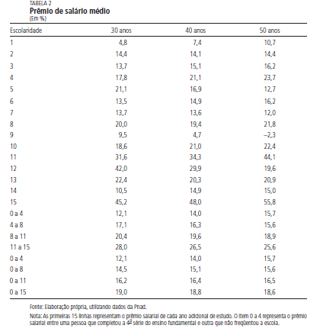
Indicadores de despesas e taxa de retorno
Medida: diferencial de salário por ano de estudo

Slide 25
Atividade prática
discussão de informações quantitativas sobre gastos em educação

Slide 26
História da economia – E a educação
Próxima aula – escola e trabalho

Slide 27
bibliografia

